Slide 1
Matemáticas Discretas I
Clase 18
28/05/2026

Slide 2
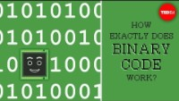
Contextualización
How exactly does binary code work?
How exactly does binary code work?
José Américo N L F Freitas
(link)

Slide 3
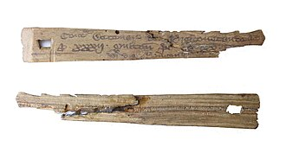
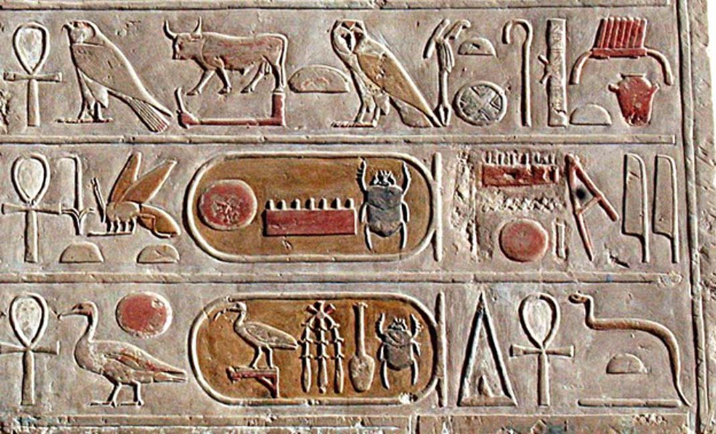
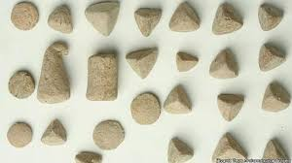
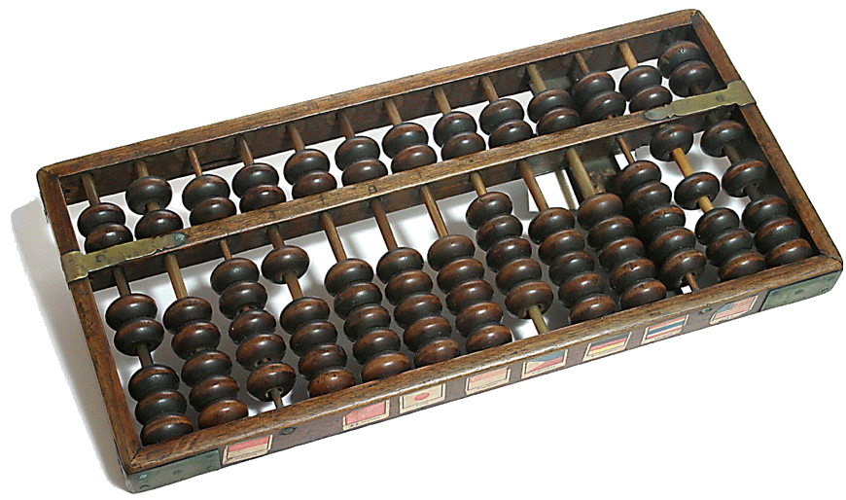
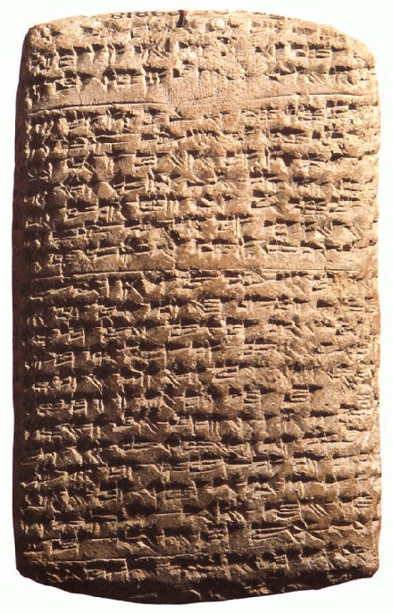
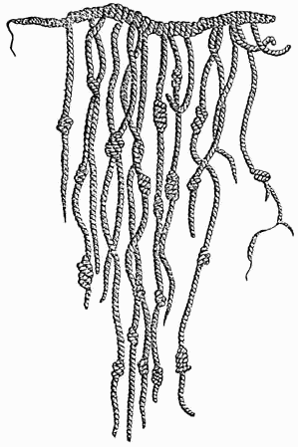
Representación de la información
Representación de los datos
Es una representación física de la información.
Los datos pueden ser almacenados, transmitidos y/o procesados.
Jeroglífico (link)
Palo tallado (link)
Ficha de arcilla (link)
Abaco (link)
Escritura cuneiforme (link)
Quipu (link)

Slide 4
Representación de la información
Representación de los datos
A pesar de que la información puede ser muy diversa (imágenes, sonidos, números, códigos), es posible representarla con niveles de voltaje.
Siguen siendo una representación física de la información.
Los datos pueden ser almacenados, transmitidos y procesados
En las computadoras actuales la forma más simple es mediante dos valores:
Falso (0): 0V
Verdadero (1): 5V

Slide 5
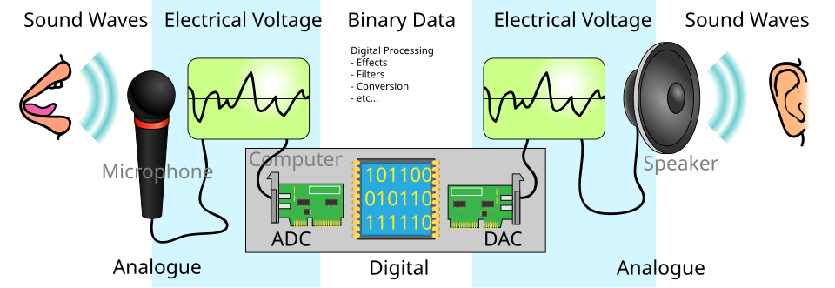
Representación de la información
Conversión Análogo/Digital (A/D) y Digital/Análogo (D/A)

Slide 6
Representación de la información
Señal binaria
Es una señal digital que sólo tiene dos valores posibles:
Alto, Bajo
ON, OFF
Verdadero, Falso
Sí, No
Los niveles lógicos en un sistema digital se suelen representar con los dígitos binarios ‘1’ y ‘0’
Desde el punto de vista eléctrico, los valores binarios corresponden a niveles de voltaje.

Slide 7
Representación de la información
Ventaja de usar una representación binaria
Fácil implementación en hardware electrónico (transistor operando como interruptor controlado eléctricamente)
Buena tolerancia al ruido eléctrico. (Comunicaciones)

Slide 8
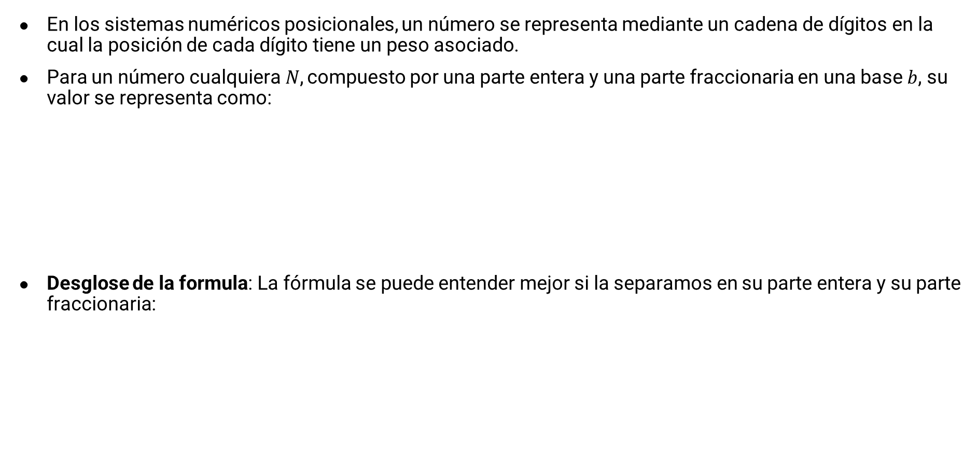

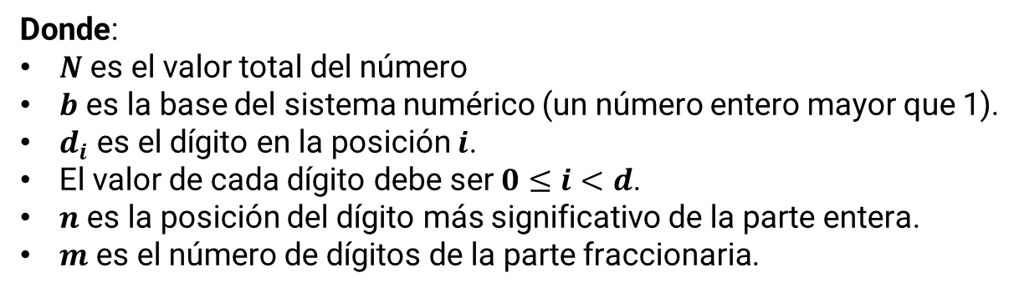
Sistemas numéricos posicionales
Conceptos clave
En los sistemas numéricos posicionales, un número se representa mediante un cadena de dígitos en la cual la posición de cada dígito tiene un peso asociado.
Para un número cualquiera $N$, compuesto por una parte entera y una parte fraccionaria en una base $b$, su valor se representa como:
Desglose de la formula: La fórmula se puede entender mejor si la separamos en su parte entera y su parte fraccionaria:
Donde:
$N$ es el valor total del número
$b$ es la base del sistema numérico (un número entero mayor que 1).
$d_{i}$ es el dígito en la posición $i$.
El valor de cada dígito debe ser $0≤i<d$.
$n$ es la posición del dígito más significativo de la parte entera.
$m$ es el número de dígitos de la parte fraccionaria.
$$N_{b}=\sum_{i=−m}^{n}{d_{i}×b^{i}}$$
$$N_{b}=\left(d_{n}d_{n−1…}d_{1}d_{0}.d_{−1}d_{−2…}d_{−m+1}d_{−m}\right)$$
Parte fraccionaria: $d_{−1}×b^{−1}+d_{−2}×b^{−2}+…+d_{−m+1}×b^{−m+1}+d_{−m}×b^{−m}$
Parte entera: $d_{n}×b^{n}+d_{n−1}×b^{n−1}+…+d_{1}×b^{1}+d_{0}×b^{0}$
Notes:
Librería pthreads
OpenMP
Cilk, TBB, ...

Slide 9
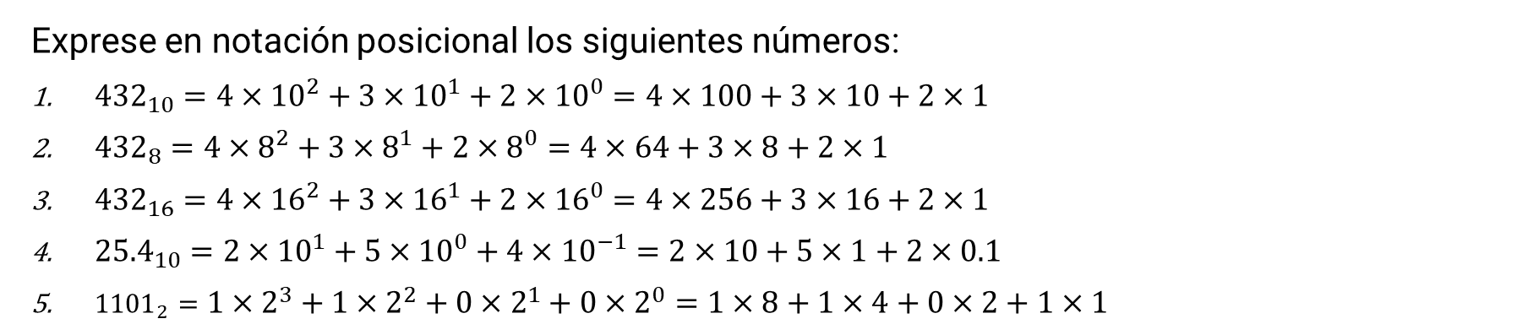
Sistemas numéricos posicionales
Ejemplos
Exprese en notación posicional los siguientes números:
${432}_{10}=4×{10}^{2}+3×{10}^{1}+2×{10}^{0}=4×100+3×10+2×1$
${432}_{8}=4×8^{2}+3×8^{1}+2×8^{0}=4×64+3×8+2×1$
${432}_{16}=4×{16}^{2}+3×{16}^{1}+2×{16}^{0}=4×256+3×16+2×1$
${25.4}_{10}=2×{10}^{1}+5×{10}^{0}+4×{10}^{−1}=2×10+5×1+2×0.1$
${1101}_{2}=1×2^{3}+1×2^{2}+0×2^{1}+0×2^{0}=1×8+1×4+0×2+1×1$
Notes:
Librería pthreads
OpenMP
Cilk, TBB, ...

Slide 10
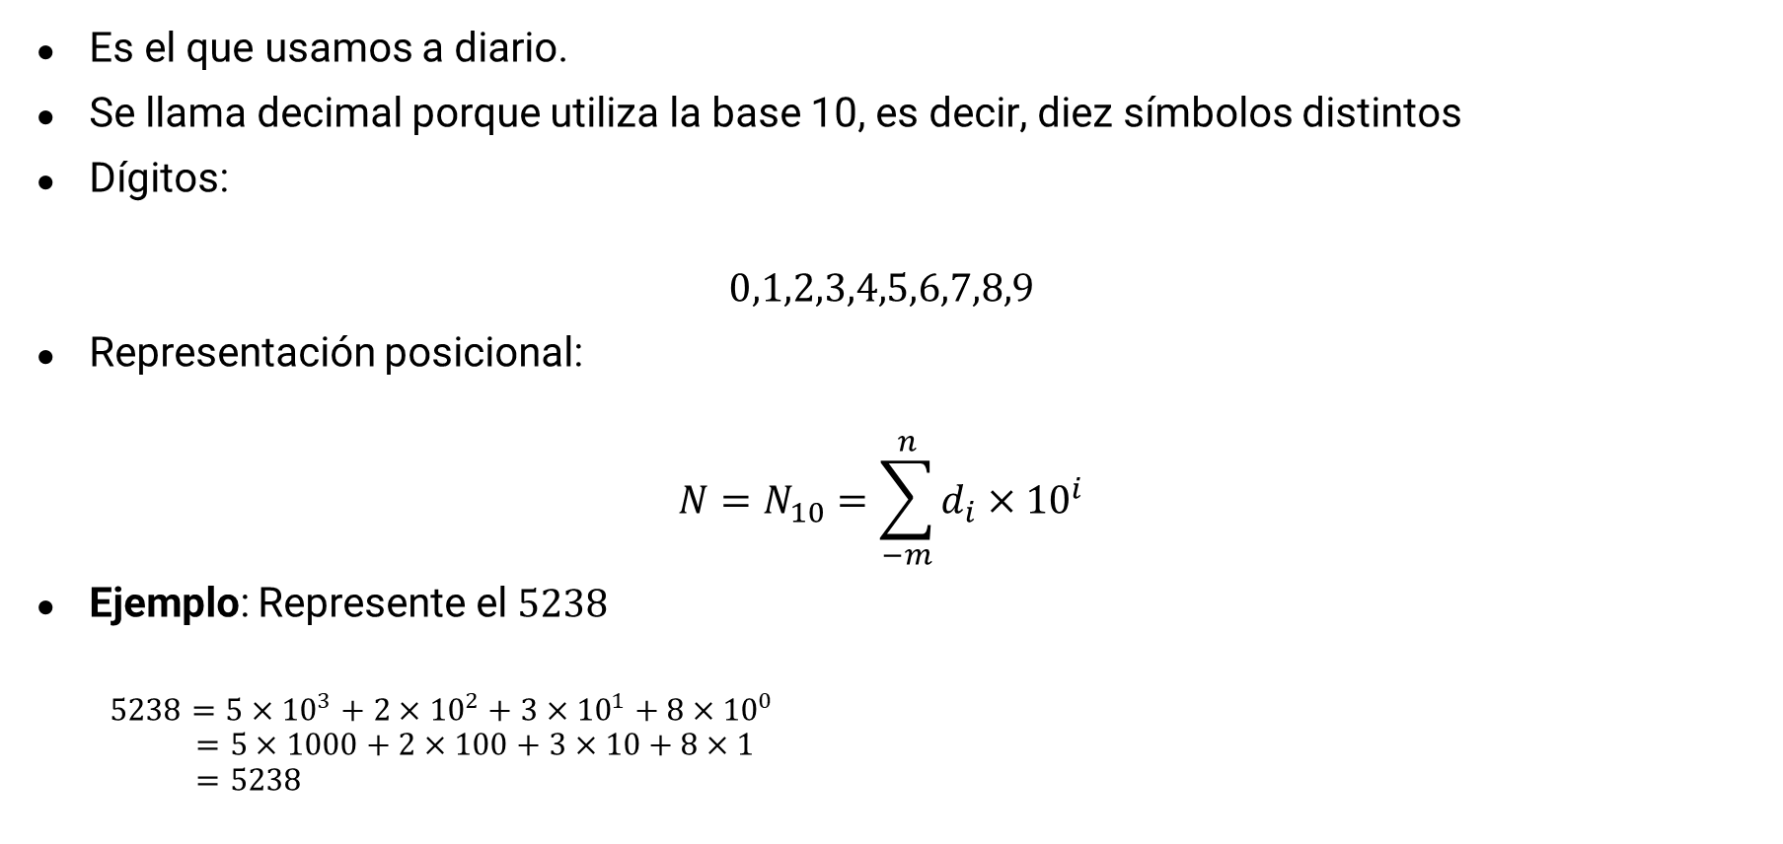
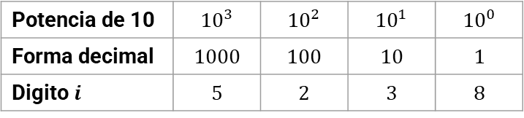
Sistemas numéricos posicionales
Sistema numérico decimal (base 10)
Es el que usamos a diario.
Se llama decimal porque utiliza la base 10, es decir, diez símbolos distintos
Dígitos:
$$0,1,2,3,4,5,6,7,8,9$$
Representación posicional:
$$N=N_{10}=\sum_{−m}^{n}{d_{i}×{10}^{i}}$$
Ejemplo: Represente el $5238$
$$5238=5×{10}^{3}+2×{10}^{2}+3×{10}^{1}+8×{10}^{0}$$
$$=5×1000+2×100+3×10+8×1$$
$$=5238$$
Potencia de 10 | $${10}^{3}$$ | $${10}^{2}$$ | $${10}^{1}$$ | $${10}^{0}$$
Forma decimal | $$1000$$ | $$100$$ | $$10$$ | $$1$$
Digito $i$ | $$5$$ | $$2$$ | $$3$$ | $$8$$
Notes:
Librería pthreads
OpenMP
Cilk, TBB, ...

Slide 11
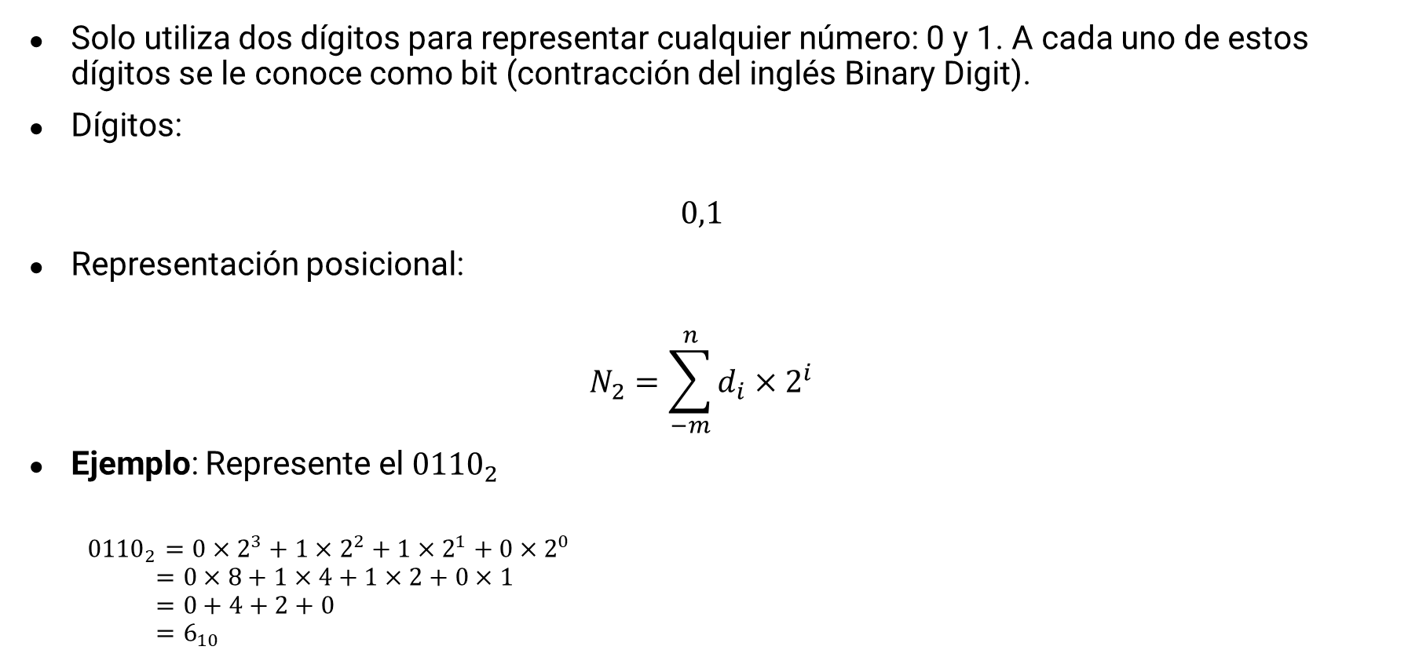
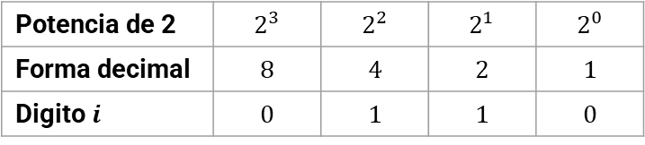
Sistemas numéricos posicionales
Sistema numérico binario (base 2)
Solo utiliza dos dígitos para representar cualquier número: 0 y 1. A cada uno de estos dígitos se le conoce como bit (contracción del inglés Binary Digit).
Dígitos:
$$0,1$$
Representación posicional:
$$N_{2}=\sum_{−m}^{n}{d_{i}×2^{i}}$$
Ejemplo: Represente el ${0110}_{2}$
$${0110}_{2}=0×2^{3}+1×2^{2}+1×2^{1}+0×2^{0}$$
$$=0×8+1×4+1×2+0×1$$
$$=0+4+2+0$$
$$=6_{10}$$
Potencia de 2 | $$2^{3}$$ | $$2^{2}$$ | $$2^{1}$$ | $$2^{0}$$
Forma decimal | $$8$$ | $$4$$ | $$2$$ | $$1$$
Digito $i$ | $$0$$ | $$1$$ | $$1$$ | $$0$$
Notes:
Librería pthreads
OpenMP
Cilk, TBB, ...

Slide 12

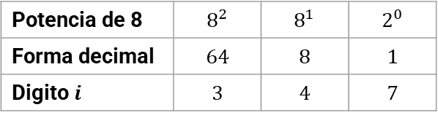
Sistemas numéricos posicionales
Sistema numérico octal (base 8)
Sistema de numeración que utiliza 8 dígitos.
Dígitos:
$$0,1,2,3,4,5,6,7$$
Representación posicional:
$$N_{8}=\sum_{−m}^{n}{d_{i}×8^{i}}$$
Ejemplo: Represente el ${347}_{8}$
$${347}_{8}=3×8^{2}+4×8^{1}+7×8^{0}$$
$$=3×64+4×8+7×1$$
$$=192+32+7$$
$$={231}_{10}$$
Potencia de 8 | $$8^{2}$$ | $$8^{1}$$ | $$2^{0}$$
Forma decimal | $$64$$ | $$8$$ | $$1$$
Digito $i$ | $$3$$ | $$4$$ | $$7$$
Notes:
Librería pthreads
OpenMP
Cilk, TBB, ...

Slide 13
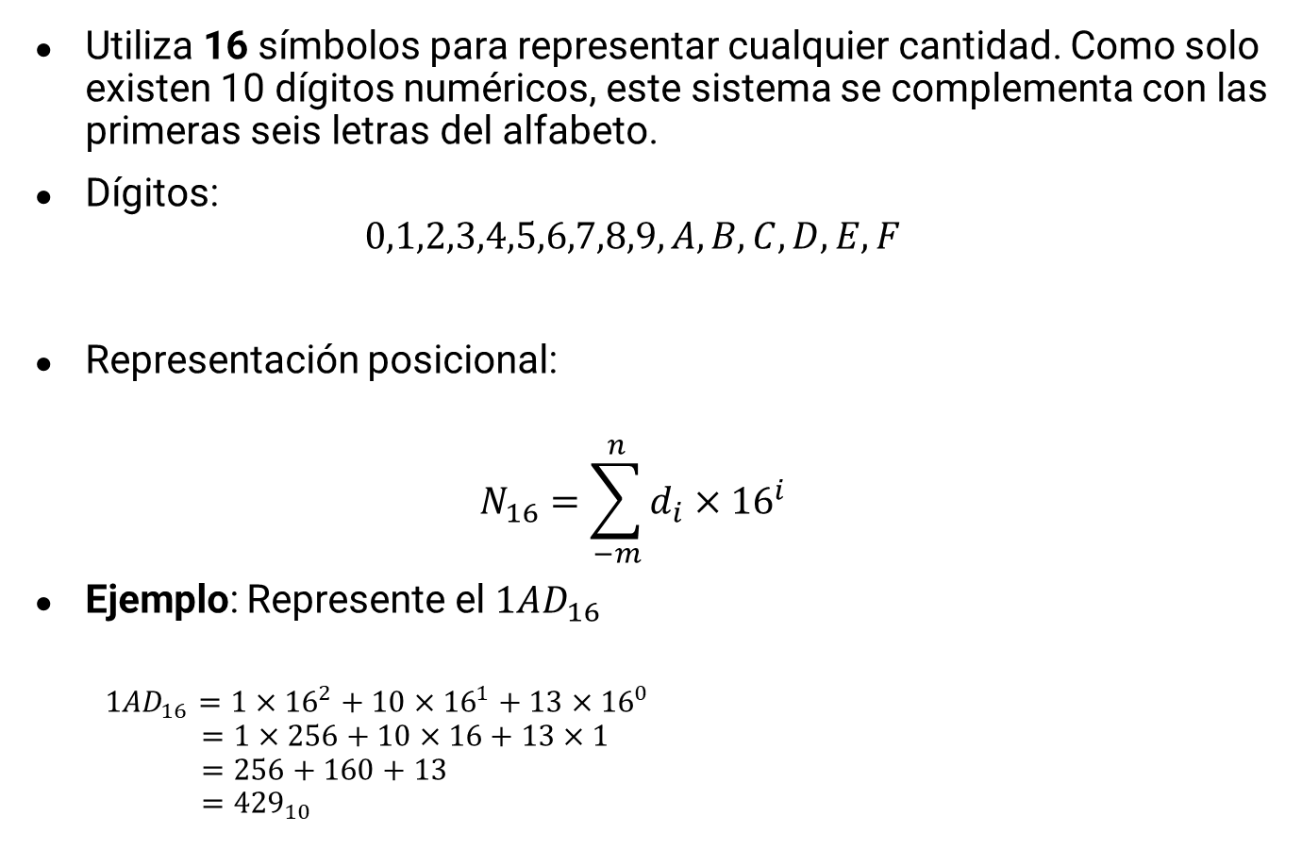
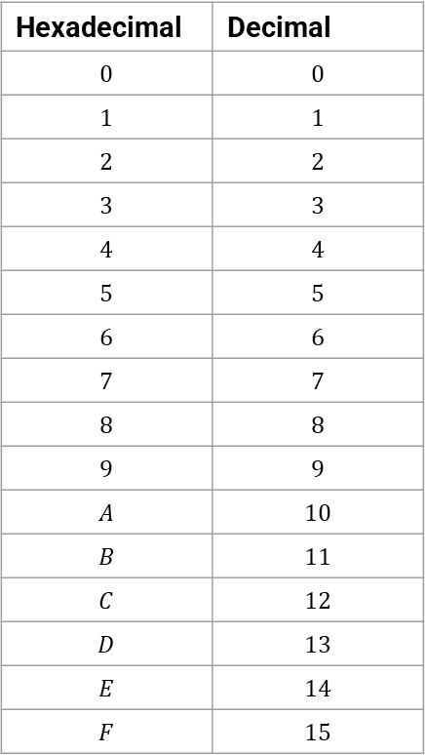
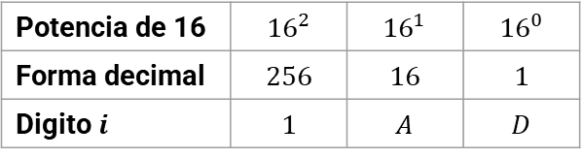
Sistemas numéricos posicionales
Sistema numérico hexadecimal (base 16)
Utiliza 16 símbolos para representar cualquier cantidad. Como solo existen 10 dígitos numéricos, este sistema se complementa con las primeras seis letras del alfabeto.
Dígitos:
$$0,1,2,3,4,5,6,7,8,9,A,B,C,D,E,F$$
Representación posicional:
$$N_{16}=\sum_{−m}^{n}{d_{i}×{16}^{i}}$$
Ejemplo: Represente el $1AD_{16}$
$${1AD}_{16}=1×{16}^{2}+10×{16}^{1}+13×{16}^{0}$$
$$=1×256+10×16+13×1$$
$$=256+160+13$$
$$={429}_{10}$$
Hexadecimal | Decimal
$$0$$ | $$0$$
$$1$$ | $$1$$
$$2$$ | $$2$$
$$3$$ | $$3$$
$$4$$ | $$4$$
$$5$$ | $$5$$
$$6$$ | $$6$$
$$7$$ | $$7$$
$$8$$ | $$8$$
$$9$$ | $$9$$
$$A$$ | $$10$$
$$B$$ | $$11$$
$$C$$ | $$12$$
$$D$$ | $$13$$
$$E$$ | $$14$$
$$F$$ | $$15$$
Potencia de 16 | $${16}^{2}$$ | $${16}^{1}$$ | $${16}^{0}$$
Forma decimal | $$256$$ | $$16$$ | $$1$$
Digito $i$ | $$1$$ | $$A$$ | $$D$$
Notes:
Librería pthreads
OpenMP
Cilk, TBB, ...

Slide 14
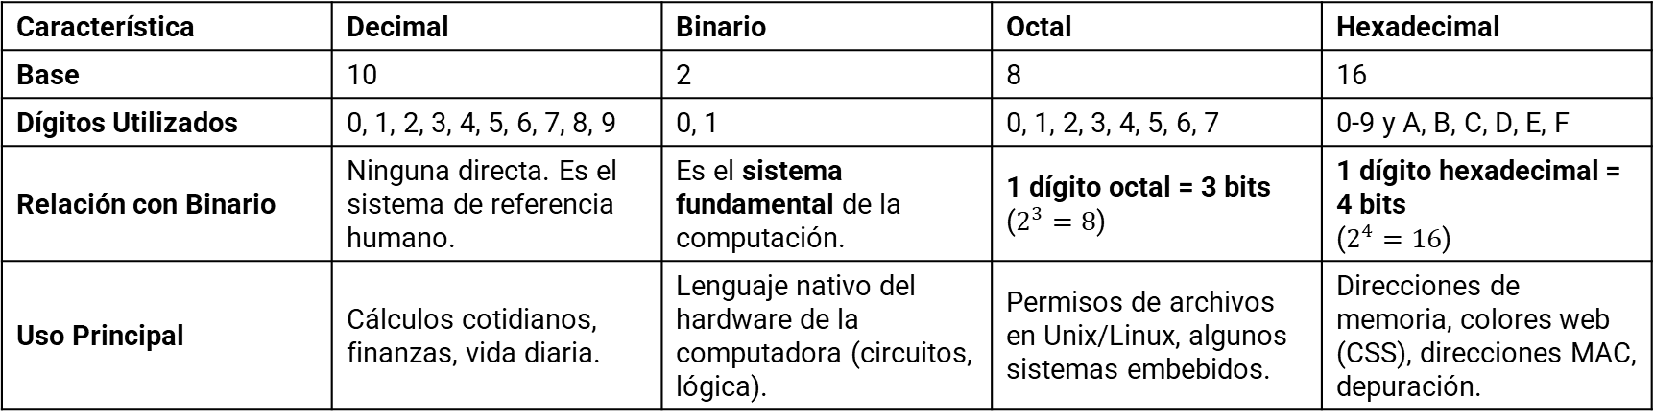
Sistemas numéricos posicionales
Tabla resumen – Principales sistemas numéricos
Característica | Decimal | Binario | Octal | Hexadecimal
Base | 10 | 2 | 8 | 16
Dígitos Utilizados | 0, 1, 2, 3, 4, 5, 6, 7, 8, 9 | 0, 1 | 0, 1, 2, 3, 4, 5, 6, 7 | 0-9 y A, B, C, D, E, F
Relación con Binario | Ninguna directa. Es el sistema de referencia humano. | Es el sistema fundamental de la computación. | 1 dígito octal = 3 bits ($2^{3}=8$) | 1 dígito hexadecimal = 4 bits ($2^{4}=16$)
Uso Principal | Cálculos cotidianos, finanzas, vida diaria. | Lenguaje nativo del hardware de la computadora (circuitos, lógica). | Permisos de archivos en Unix/Linux, algunos sistemas embebidos. | Direcciones de memoria, colores web (CSS), direcciones MAC, depuración.
Notes:
Librería pthreads
OpenMP
Cilk, TBB, ...

Slide 15




Conversión entre sistemas numéricos
Puente universal
Este método funciona para convertir CUALQUIER base a CUALQUIER otra, usando el sistema decimal (base 10) como intermediario. Para ello se procede en dos partes:
Cualquier Base → Decimal: Método de expansión polinómica.
Decimal → Cualquier Base: Método de divisiones sucesivas.
$$Base m$$
$$Base n$$
$$Decimal$$

Slide 16

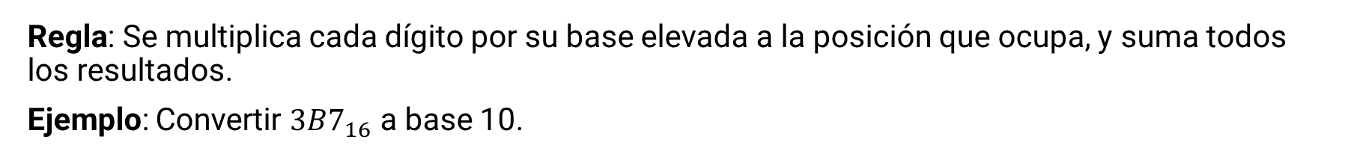
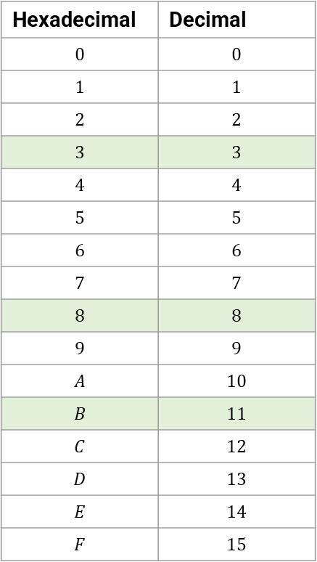
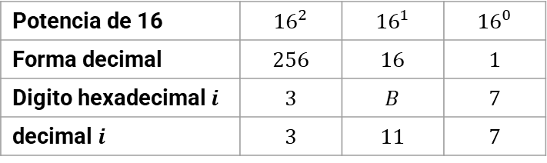
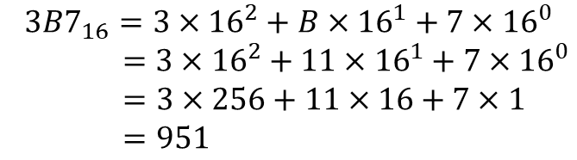
Conversión entre sistemas numéricos
Expansión Polinómica (Cualquier Base → Decimal)
Regla: Se multiplica cada dígito por su base elevada a la posición que ocupa, y suma todos los resultados.
Ejemplo: Convertir $3B7_{16}$ a base 10.
Hexadecimal | Decimal
$$0$$ | $$0$$
$$1$$ | $$1$$
$$2$$ | $$2$$
$$3$$ | $$3$$
$$4$$ | $$4$$
$$5$$ | $$5$$
$$6$$ | $$6$$
$$7$$ | $$7$$
$$8$$ | $$8$$
$$9$$ | $$9$$
$$A$$ | $$10$$
$$B$$ | $$11$$
$$C$$ | $$12$$
$$D$$ | $$13$$
$$E$$ | $$14$$
$$F$$ | $$15$$
$$3B7_{16}→N_{10}$$
$$3B7_{16}=3×{16}^{2}+B×{16}^{1}+7×{16}^{0}$$
$$=3×{16}^{2}+11×{16}^{1}+7×{16}^{0}$$
$$=3×256+11×16+7×1$$
$$=951$$
Potencia de 16 | $${16}^{2}$$ | $${16}^{1}$$ | $${16}^{0}$$
Forma decimal | $$256$$ | $$16$$ | $$1$$
Digito hexadecimal $i$ | $$3$$ | $$B$$ | $$7$$
decimal $i$ | $$3$$ | $$11$$ | $$7$$

Slide 17








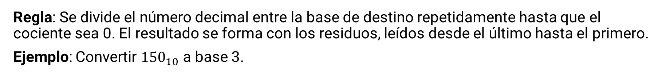













Conversión entre sistemas numéricos
Método de divisiones sucesivas (Decimal → Cualquier Base)
Regla: Se divide el número decimal entre la base de destino repetidamente hasta que el cociente sea 0. El resultado se forma con los residuos, leídos desde el último hasta el primero.
Ejemplo: Convertir ${150}_{10}$ a base 3.
$${150}_{10}→N_{3}$$
$$150$$
$$3$$
$$00$$
$$50$$
$$3$$
$$0$$
$$20$$
$$16$$
$$3$$
$$2$$
$$1$$
$$5$$
$$3$$
$${{150}_{10}=N}_{3}$$
$$2$$
$$1$$
$$3$$
$$1$$
$$0$$
$$N_{3}={12120}_{3}$$

Slide 18


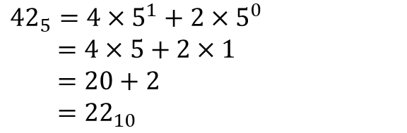






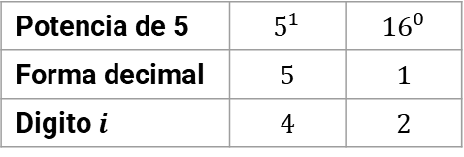

Conversión entre sistemas numéricos
Ejemplo
Regla: Hallar el numero ${42}_{5}$ a base 9.
Paso 1: Base 5 → Base 10
$${42}_{5}=4×5^{1}+2×5^{0}$$
$$=4×5+2×1$$
$$=20+2$$
$$={22}_{10}$$
Potencia de 5 | $$5^{1}$$ | $${16}^{0}$$
Forma decimal | $$5$$ | $$1$$
Digito $i$ | $$4$$ | $$2$$
Paso 2: Base 10 → Base 9
$$22$$
$$9$$
$${42}_{5}={24}_{9}$$
$$4$$
$$2$$
$$9$$
$$2$$
$$0$$
$$N_{9}={24}_{9}$$

Slide 19













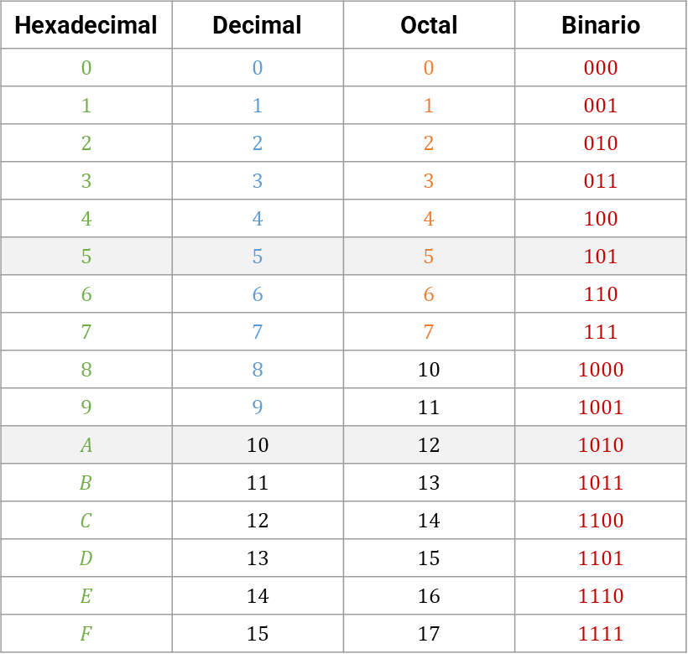


























Conversión entre sistemas numéricos
Ejercicio
Exprese los números del 0 al 15 en base 2 y base 8.
$$10$$
$$8$$
$$10$$
$$2$$
Hexadecimal | Decimal | Octal | Binario
$$0$$ | $$0$$ | $$0$$ | $$000$$
$$1$$ | $$1$$ | $$1$$ | $$001$$
$$2$$ | $$2$$ | $$2$$ | $$010$$
$$3$$ | $$3$$ | $$3$$ | $$011$$
$$4$$ | $$4$$ | $$4$$ | $$100$$
$$5$$ | $$5$$ | $$5$$ | $$101$$
$$6$$ | $$6$$ | $$6$$ | $$110$$
$$7$$ | $$7$$ | $$7$$ | $$111$$
$$8$$ | $$8$$ | $$10$$ | $$1000$$
$$9$$ | $$9$$ | $$11$$ | $$1001$$
$$A$$ | $$10$$ | $$12$$ | $$1010$$
$$B$$ | $$11$$ | $$13$$ | $$1011$$
$$C$$ | $$12$$ | $$14$$ | $$1100$$
$$D$$ | $$13$$ | $$15$$ | $$1101$$
$$E$$ | $$14$$ | $$16$$ | $$1110$$
$$F$$ | $$15$$ | $$17$$ | $$1111$$
$$2$$
$$1$$
$$8$$
$$0$$
$$5$$
$$2$$
$$1$$
$$0$$
$$1$$
$$2$$
$$2$$
$$N_{8}={12}_{8}$$
$$0$$
$$1$$
$$2$$
$$1$$
$$0$$
$$N_{2}={1010}_{2}$$
$${10}_{10}={12}_{8}={1010}_{2}$$
$$5$$
$$8$$
$$5$$
$$2$$
$$5$$
$$0$$
$$1$$
$$2$$
$$2$$
$$0$$
$$1$$
$$2$$
$$N_{8}=5_{8}$$
$$1$$
$$0$$
$$N_{2}={101}_{2}$$

Slide 20
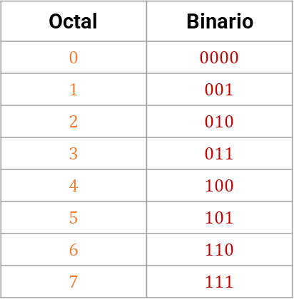
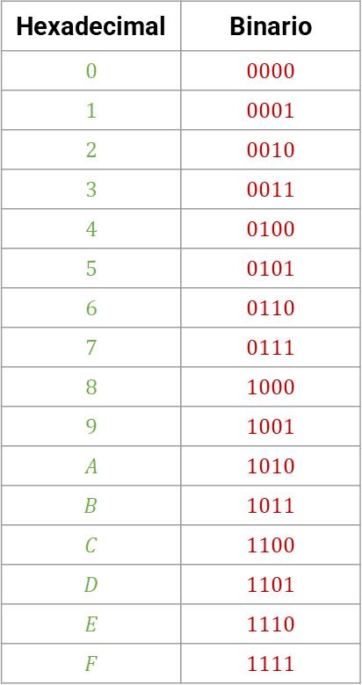
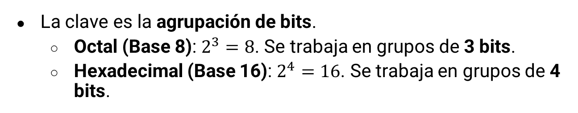
Conversión entre sistemas numéricos
Atajo directo (Entre binario, octal y hexadecimal)
Este método es mucho más rápido porque estas bases son potencias de 2.
La clave es la agrupación de bits.
Octal (Base 8): $2^{3}=8$. Se trabaja en grupos de 3 bits.
Hexadecimal (Base 16): $2^{4}=16$. Se trabaja en grupos de 4 bits.
Hexadecimal | Binario
$$0$$ | $$0000$$
$$1$$ | $$0001$$
$$2$$ | $$0010$$
$$3$$ | $$0011$$
$$4$$ | $$0100$$
$$5$$ | $$0101$$
$$6$$ | $$0110$$
$$7$$ | $$0111$$
$$8$$ | $$1000$$
$$9$$ | $$1001$$
$$A$$ | $$1010$$
$$B$$ | $$1011$$
$$C$$ | $$1100$$
$$D$$ | $$1101$$
$$E$$ | $$1110$$
$$F$$ | $$1111$$
Octal | Binario
$$0$$ | $$0000$$
$$1$$ | $$001$$
$$2$$ | $$010$$
$$3$$ | $$011$$
$$4$$ | $$100$$
$$5$$ | $$101$$
$$6$$ | $$110$$
$$7$$ | $$111$$

Slide 21











Conversión entre sistemas numéricos
Binario → Octal/Hexadecimal
Se agrupa los bits desde la derecha y sustituye cada grupo por su dígito correspondiente.
Ejemplo: Convertir ${11110101101}_{2}$ a octal y hexadecimal
Conversión de binario a octal: Base 2 → Base 8
$$011 110 101 101$$
$${11110101101}_{2}={3655}_{8}$$
$$3$$
$$6$$
$$5$$
$$5$$
Conversión de binario a hexadecimal: Base 2 → Base 16
$$0111 1010 1101$$
$${11110101101}_{2}={7AD}_{16}$$
$$7$$
$$A$$
$$D$$

Slide 22










Conversión entre sistemas numéricos
Octal/Hexadecimal → Binario
Se sustituye cada dígito por su grupo de bits correspondiente
Ejemplo 1: Convertir $9F2_{16}$ a binario
Conversión de hexadecimal a binario: Base 16 → Base 2
$$9 F 2$$
$$1001$$
$$1111$$
$$0010$$
$$9F2_{16}={100111110010}_{2}$$
Ejemplo 2: Convertir ${170}_{8}$ a binario
Conversión de octal a binario: Base 8 → Base 2
$$1 7 1$$
$$001$$
$$111$$
$$000$$
$${170}_{8}={001111000}_{2}$$

Slide 23
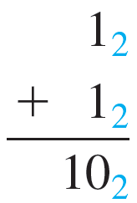
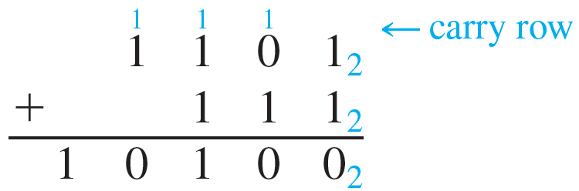
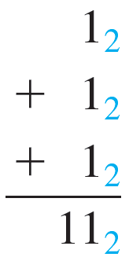
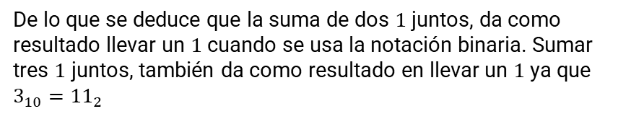
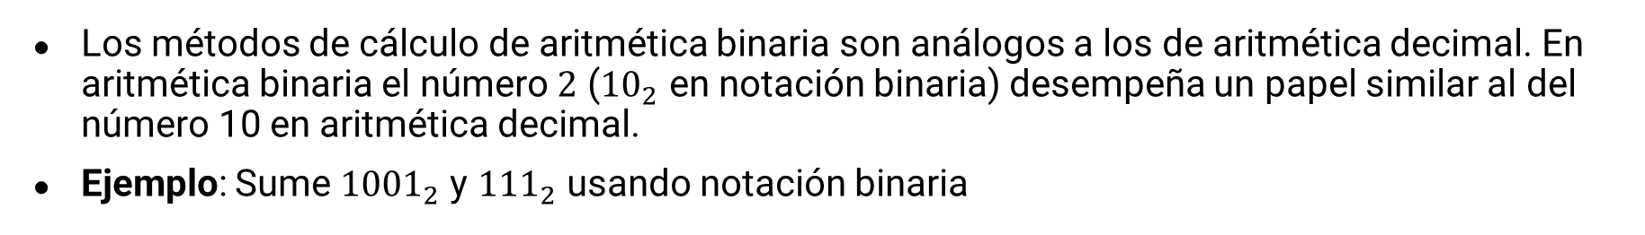
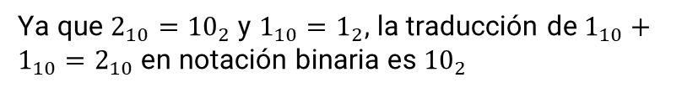
Suma binaria
Representación de funciones booleanas
Los métodos de cálculo de aritmética binaria son análogos a los de aritmética decimal. En aritmética binaria el número $2$ (${10}_{2}$ en notación binaria) desempeña un papel similar al del número 10 en aritmética decimal.
Ejemplo: Sume ${1001}_{2}$ y ${111}_{2}$ usando notación binaria
Ya que $2_{10}={10}_{2}$ y $1_{10}=1_{2}$, la traducción de $1_{10}+1_{10}=2_{10}$ en notación binaria es ${10}_{2}$
Así, la suma se puede realizar de la siguiente manera:
De lo que se deduce que la suma de dos $1$ juntos, da como resultado llevar un $1$ cuando se usa la notación binaria. Sumar tres $1$ juntos, también da como resultado en llevar un $1$ ya que $3_{10}={11}_{2}$

